Slide 1

PhishAware
“Duolingo cyberbezpieczeństwa”

Slide 2
12 500 000 000$
straconych z powodu
cyberoszustów tylko w 2024
Zaid, T., & Garai, S. (2024). Emerging Trends in Cybersecurity: A Holistic View on Current Threats, Assessing Solutions, and Pioneering New Frontiers. Blockchain in Healthcare Today, 7.

Slide 3
83%
firm padło ofiarą
cyberprzestępstw
Khan, S., Kabanov, I., Hua, Y., & Madnick, S.E. (2022). A Systematic Analysis of the Capital One Data Breach: Critical Lessons Learned. ACM Transactions on Privacy and Security, 26, 1 - 29.

Slide 4
95%
naruszeń jest spowodowanych
przede wszystkim błędem ludzkim
Alsharif, M., Mishra, S., & Alshehri, M. (2022). Impact of Human Vulnerabilities on Cybersecurity. Comput. Syst. Sci. Eng., 40, 1153-1166.

Slide 5
Ale dlaczego?
Przecież szkolimy…

Slide 6
nudne kursy bez efektów
za dużo teorii, za mało praktyki
niewystarczające testowanie wiedzy
brak zaangażowania pracowników
nie wiesz, kto się uczy, a kto nie
brak personalizacji
brak wsparcia po szkoleniu
brak mierzenia skuteczności szkolenia

Slide 7
nudne kursy bez efektów
za dużo teorii, za mało praktyki
niewystarczające testowanie wiedzy
brak zaangażowania pracowników
Tradycyjne rozwiązania zawodzą
nie wiesz, kto się uczy, a kto nie
brak personalizacji
brak wsparcia po szkoleniu
brak mierzenia skuteczności szkolenia

Slide 9
PhishAware
“Duolingo cyberbezpieczeństwa”

Slide 10
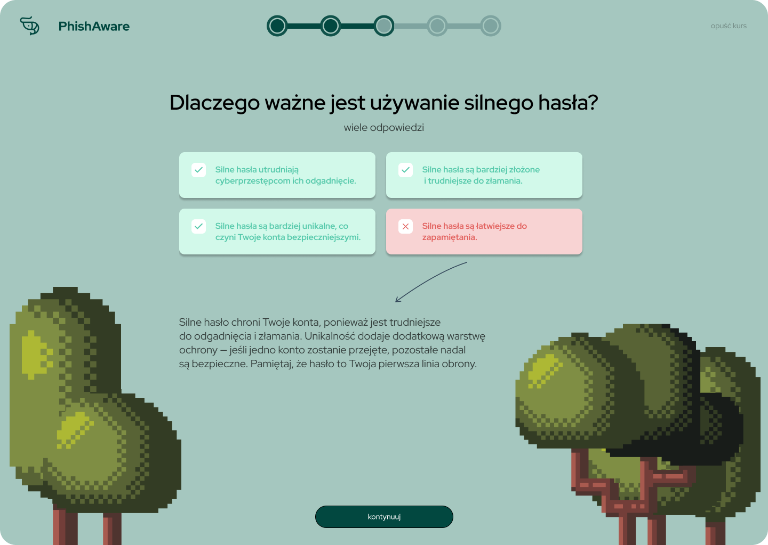
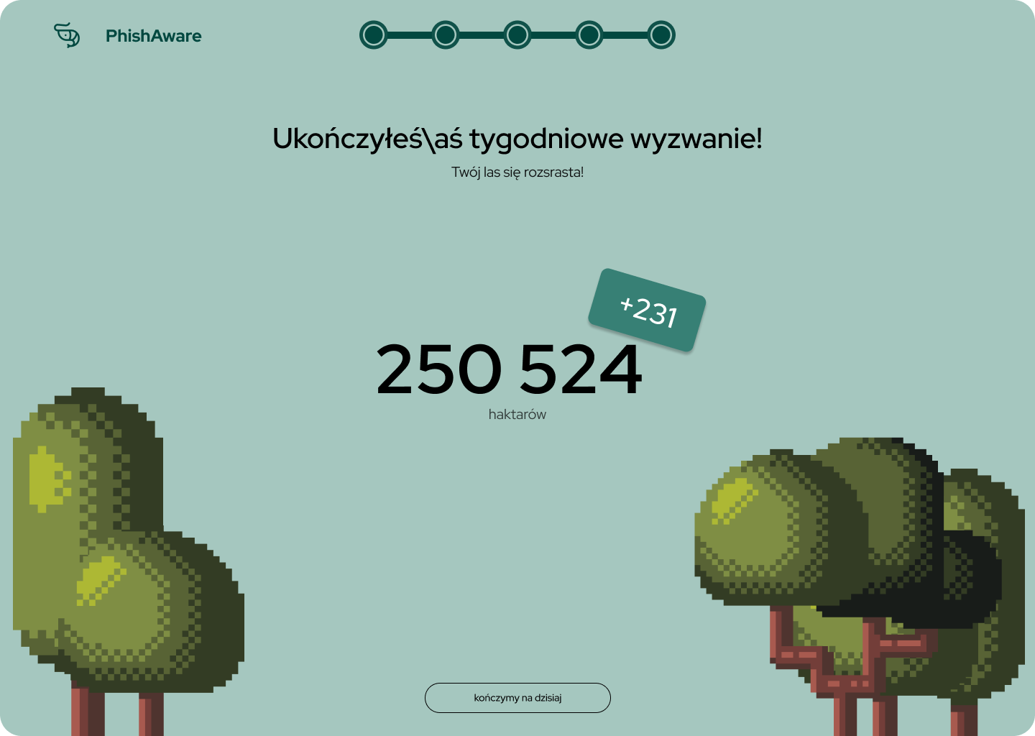

Czym jest PhishAware?
Nowoczesny system szkoleniowy, który nie tylko uczy przez gamefikację, ale też testuje skuteczność w realnym środowisku
… i dostosowuje się do potrzeb pracownika…

Slide 11







NAUKA
Krótkie, cotygodniowe lekcje bezpieczeństwa ( 3 – 5 minut ), które dostosowują się do potrzeb pracownika
… krótkie, treściwe gdyż cenimy czas Twoich pracowników…

Slide 12
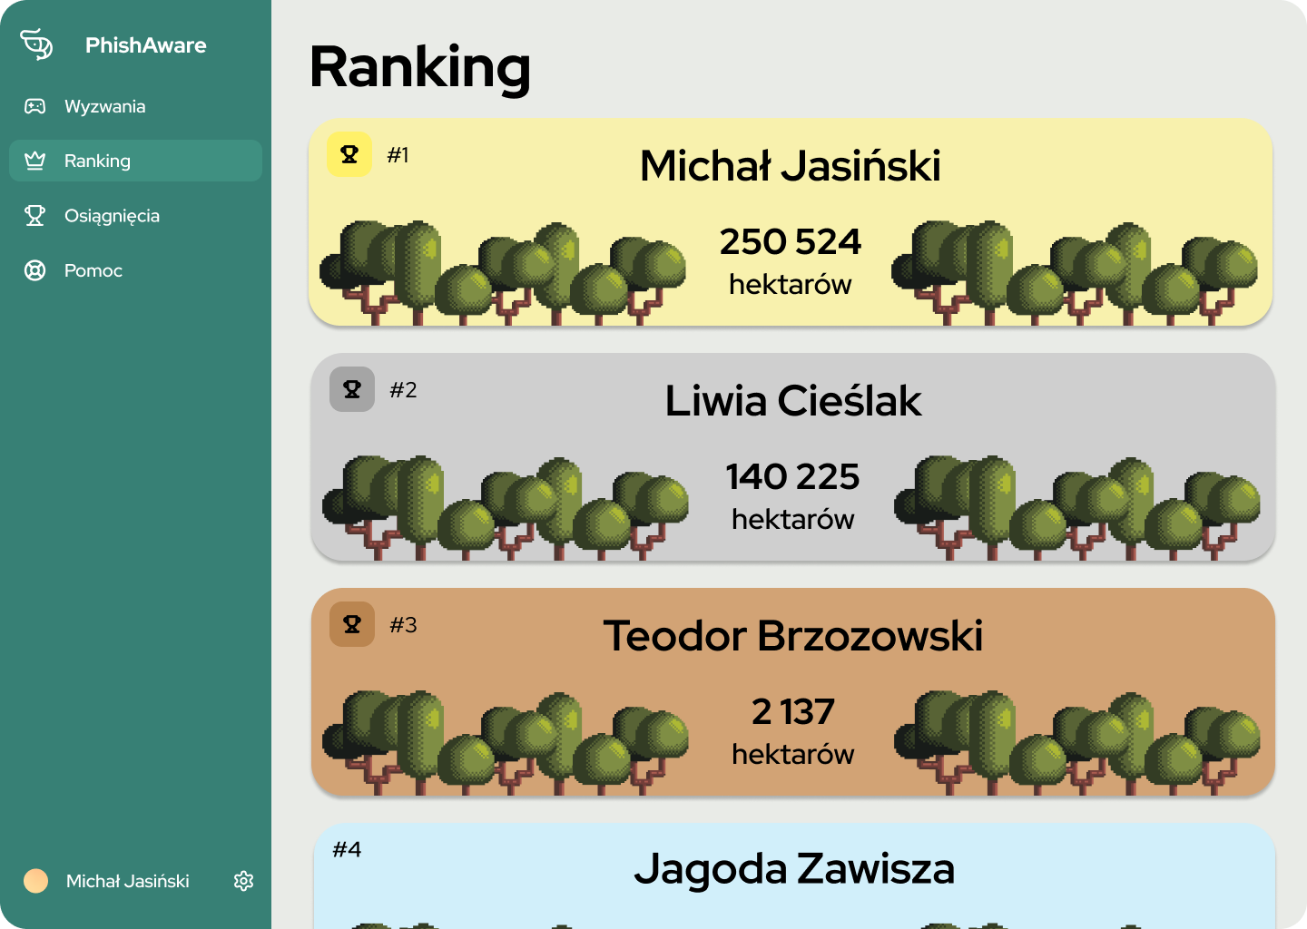
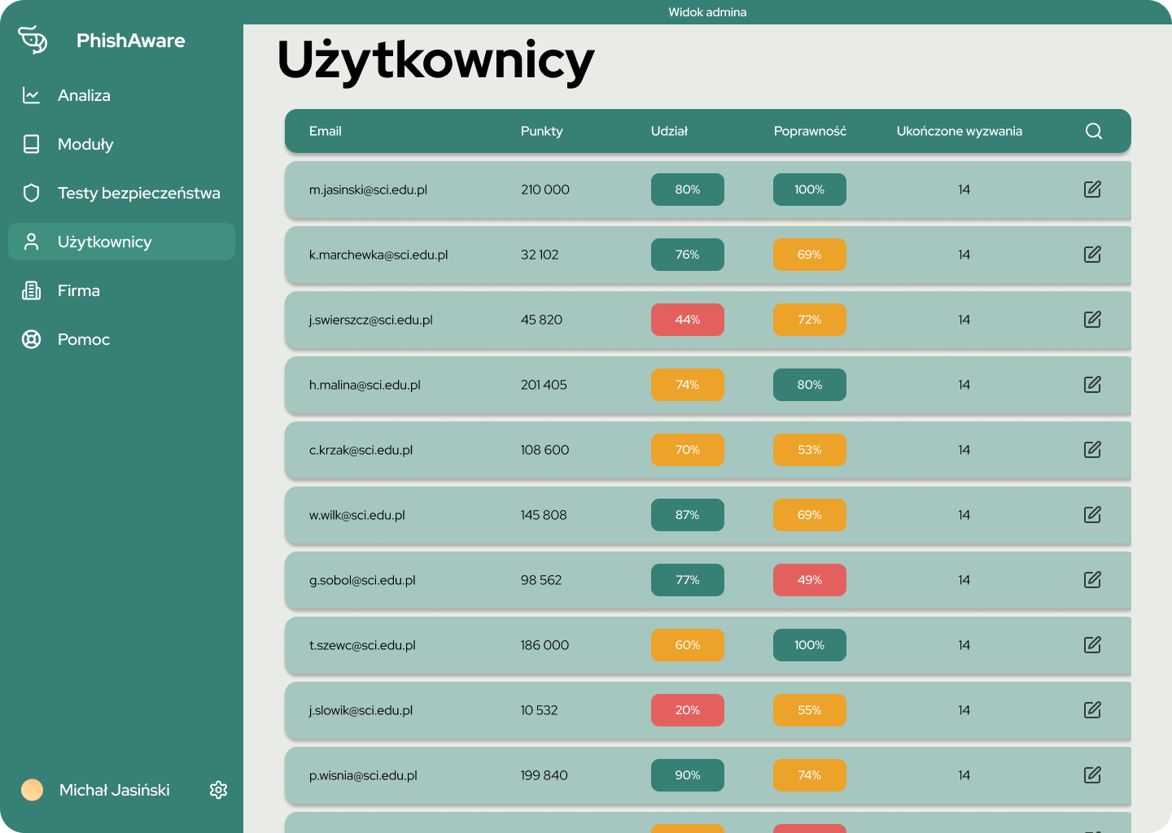
BUDOWANIE
Rozrastanie swojego lasu z każdą ukończoną lekcją

Slide 13
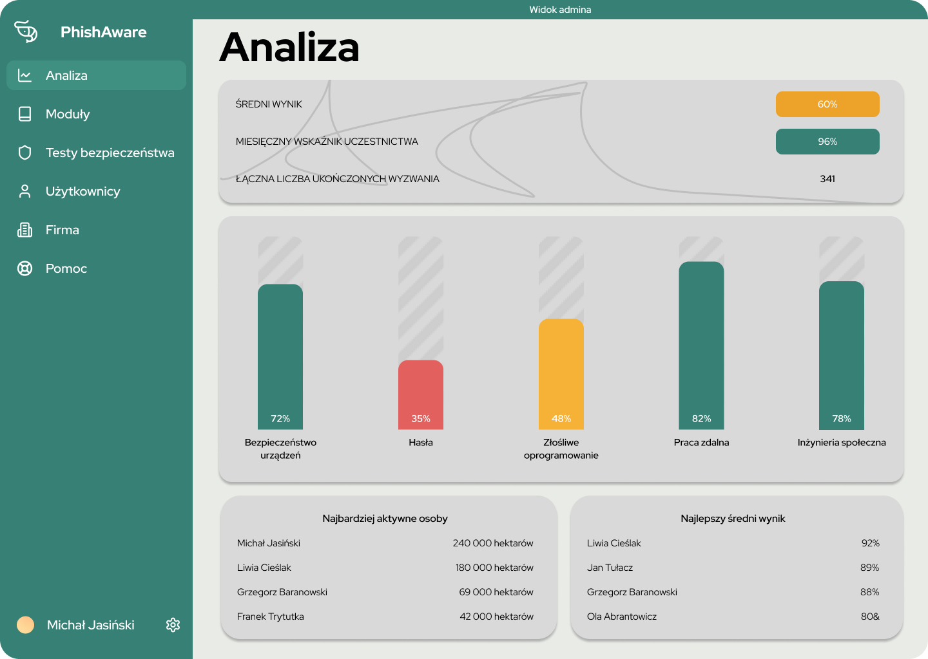
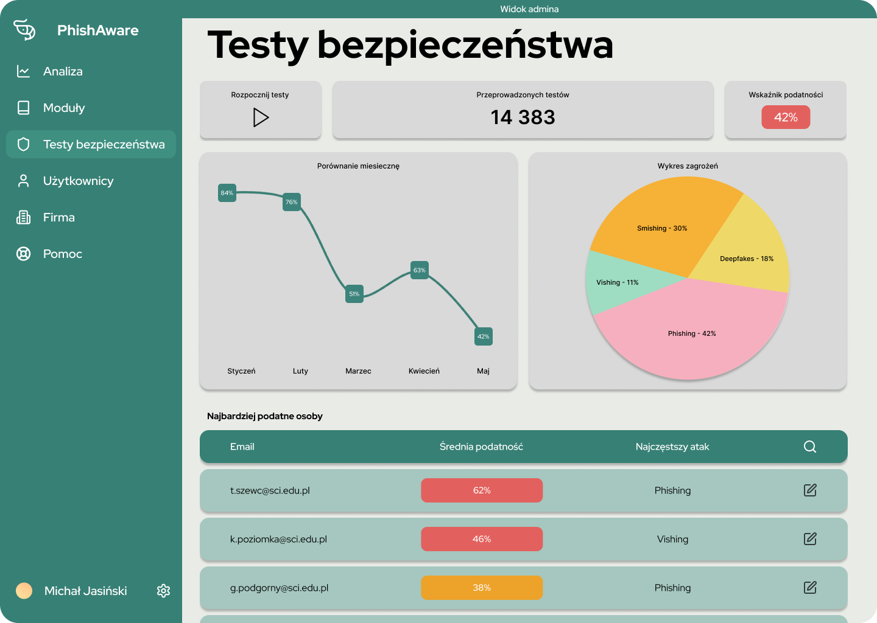
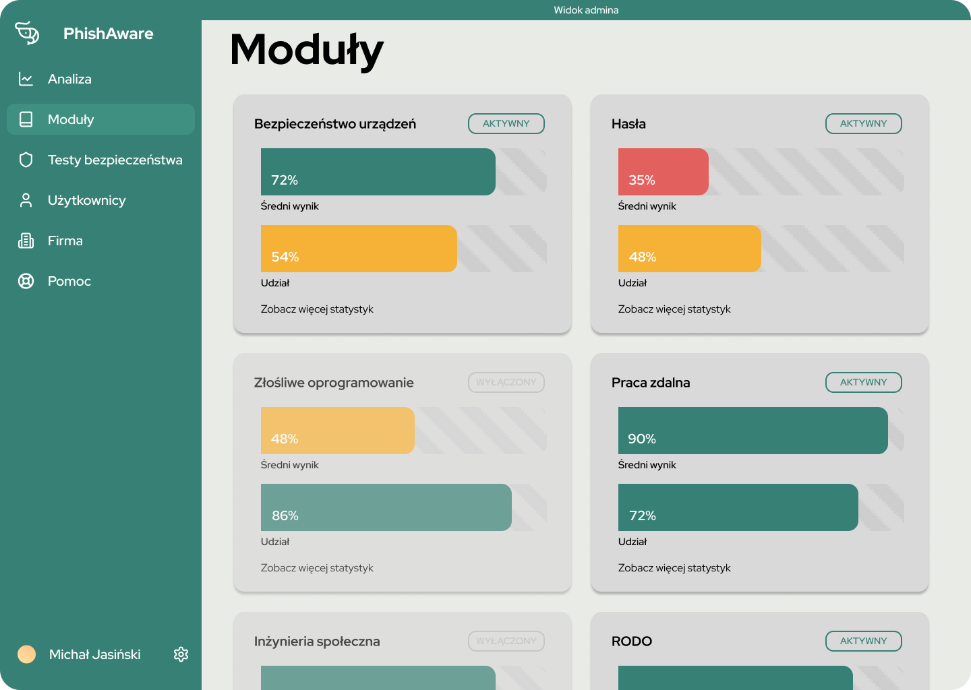
RYWALIZAJCA
Rankingi zespołowe napędzające przyjazną konkurencję

Slide 14
TESTOWANIE
Realistyczne testy w naturalnym środowisku
… wtedy, kiedy nikt się nie spodziewa …

Slide 15

Dlaczego gamefikacja?
większa skuteczność
wyższe zaangażowanie
lepsza retencja wiedzy

Slide 16
Hasła
Prywatność
Praca zdalna
Świadomość bezpieczeństwa
Kompleksowe podejście do zagrożeń
Bezpieczeństwo urządzeń
pretexting
phishing
Inżynieria społeczna
wyłudzenia przez telefon
vishing
smishing
baiting
RODO
Bezpieczny internet
Phishing
Bezpieczeństwo w miejscu pracy
Malware
Notes:
Smishing – oszustwa przez SMS (to, co już wymieniłeś), często podszywające się pod bank, kuriera, policję.
Pharming – przekierowanie użytkownika na fałszywą stronę internetową mimo wpisania poprawnego adresu (np. przez zainfekowany router lub DNS).
Spoofing – podszywanie się pod kogoś innego:
Email spoofing – fałszywy nadawca e-maila.
Caller ID spoofing – numer telefonu wyświetla się jako np. policja, bank.
Scareware – straszenie użytkownika np. fałszywym komunikatem o wirusie, by skłonić go do zakupu niepotrzebnego oprogramowania.
Pretexting – oszust tworzy przekonującą historię (pretekst), by wyłudzić informacje (np. „jestem z działu IT, potrzebuję twojego hasła do audytu”).
Shoulder surfing – podglądanie czyjegoś ekranu lub klawiatury np. w miejscu publicznym.
Baiting – przynęta w formie fizycznej (np. pendrive z wirusem porzucony w biurze) lub cyfrowej (np. darmowy plik do pobrania z zainfekowanej strony).

Slide 17
Świadomość bezpieczeństwa
Praca zdalna
Hasła
Prywatność
Inżynieria społeczna
Bezpieczeństwo urządzeń
Moduły
Bezpieczny internet
Bezpieczeństwo w miejscu pracy
Malware
RODO
Phishing

Slide 18
PhishAware
Hasła
Prywatność
Praca zdalna
Świadomość bezpieczeństwa
Bezpieczeństwo urządzeń
Inżynieria społeczna
Przekształcamy największe zagrożenie ( czynnik ludzki ) w najsilniejszą linię obrony Twojej firmy
RODO
Bezpieczny internet
Phishing
Bezpieczeństwo w miejscu pracy
Malware

